Slide 1

UNIVERSIDAD NACIONAL AUTÓNOMA DE MÉXICO
ENES MÉRIDA
LICENCIATURA EN CIENCIAS AMBIENTALES
MODELACIÓN ESTADÍSTICA
Unidad 2. Análisis de Varianza
Prof. Edlin J. Guerra Castro

Slide 2
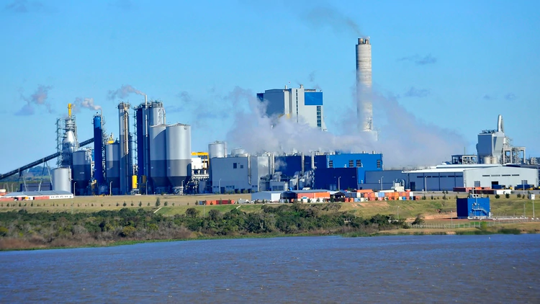
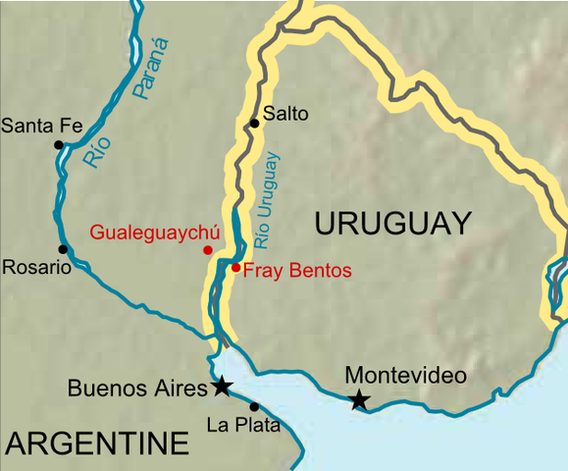
Conflicto entre Argentina y Uruguay por plantas de celulosa (2005-2010)
Las plantas de celulosa se dedican al procesamiento de la madera para la obtención de la principal materia prima para la producción de papel: la pulpa, o pasta.
Residuos tóxicos: varios, principalmente Materia Orgánica.

Slide 3
Evaluar la DBO en 4 puntos a lo largo del Río antes de la instalación de la planta
Métodos
10 muestras por localidad

Slide 4
Desarrollemos el MHD
Problema
Modelos
Hipótesis científica y/o empírica
Hipótesis estadística
Hipótesis nula
Evaluación de la Hipótesis nula… ¿cómo lo hacemos?
¿Conclusión?

Slide 5
ANALISIS DE VARIANZA (ANOVA)
Ideal para estudios experimentales o mensurativos
es una prueba que compara medias, pero también puede comparar varianzas
SE APLICA A VARIABLES INDEPENDIENTES CATEGÓRICAS QUE PUEDEN TENER UN EFECTO EN LA VARIABLE RESPUESTA

Slide 6
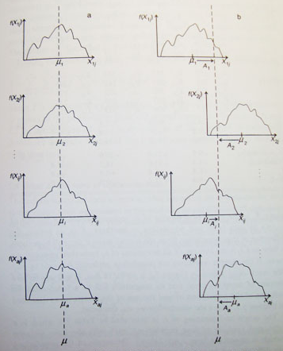
Modelo lineal
Datos = Modelo o Señal + error (ruido)
Hipótesis a evaluar

Slide 7
El truco del ANOVA: descomponer la variación total
¿cuánta variación proviene de las diferencias reales? (si es que existen)
¿cuánta variación es producto del azar?
Variación Total = Variación entre muestras + Variación dentro de las muestras
SCT= SCE + SCD
En estadística, el azar es un comodín que incluye todo lo desconocido y no incluido en el modelo

Slide 8
SUMATORIA CUADRÁTICA TOTAL
 | 1 | 2 | 3… | a
1 | x₁₁ | x₂₁ | x₃₁ | x_{a1}
2 | x₁₂ | x₂₂ | x₃₂ | x_{a2}
3 | x₁₃ | x₂₃ | x₃₃ | x_{a3}
4 | x₁₄ | x₂₄ | x₃₄ | x_{a4}
5 | x₁₅ | x₂₅ | x₃₅ | x_{a5}
n | x_{1n} | x_{2n} | x_{3n} | x_{an}
Media | media1 | media2 | media3 | Media a
Desv. Est | s₁ | s₂ | s₃ | s_{a}

Slide 9
SUMATORIA CUADRÁTICA TOTAL
 | 1 | 2 | 3… | a
1 | x₁₁ | x₂₁ | x₃₁ | x_{a1}
2 | x₁₂ | x₂₂ | x₃₂ | x_{a2}
3 | x₁₃ | x₂₃ | x₃₃ | x_{a3}
4 | x₁₄ | x₂₄ | x₃₄ | x_{a4}
5 | x₁₅ | x₂₅ | x₃₅ | x_{a5}
n | x_{1n} | x_{2n} | x_{3n} | x_{an}
Media | media1 | media2 | media3 | Media a
Desv. Est | s₁ | s₂ | s₃ | s_{a}

Slide 10
SUMATORIA CUADRÁTICA TOTAL
 | 1 | 2 | 3… | a
1 | x₁₁ | x₂₁ | x₃₁ | x_{a1}
2 | x₁₂ | x₂₂ | x₃₂ | x_{a2}
3 | x₁₃ | x₂₃ | x₃₃ | x_{a3}
4 | x₁₄ | x₂₄ | x₃₄ | x_{a4}
5 | x₁₅ | x₂₅ | x₃₅ | x_{a5}
n | x_{1n} | x_{2n} | x_{3n} | x_{an}
Media | media1 | media2 | media3 | Media a
Desv. Est | s₁ | s₂ | s₃ | s_{a}
Variabilidad dentro + Variabilidad entre
Esto es cero (0) si Ho es cierta

Slide 11
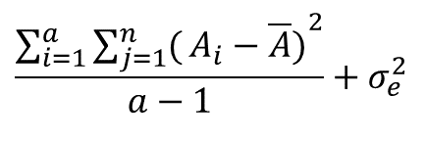

TABLA ANOVA
VE
VD
$$\frac{{\sum_{i=1}^{a}{\sum_{j=1}^{n}{(}A_{i}−\overline{A})}}^{2}}{a−1}+σ_{e}^{2}$$
$$σ_{e}^{2}$$
Fuente SC | GL | CM | F-ratio P
VE
VD
VT
H₀ sea falsa

Slide 12
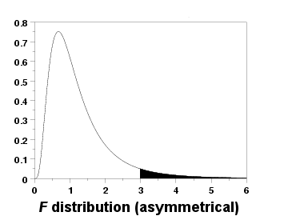
CRITERIO Y TABLA FISHER
Criterios:
Fisher: si p < 0.05 se rechaza Ho (si repetimos el experimento 20 veces, el resultado se obtendría una sola vez si Ho es verdadera)
Neyman Y Pearson: Si el estadístico es mayor que el tabulado se rechaza Ho
Fα(gl_{entre}/gl_{dentro})

Slide 13
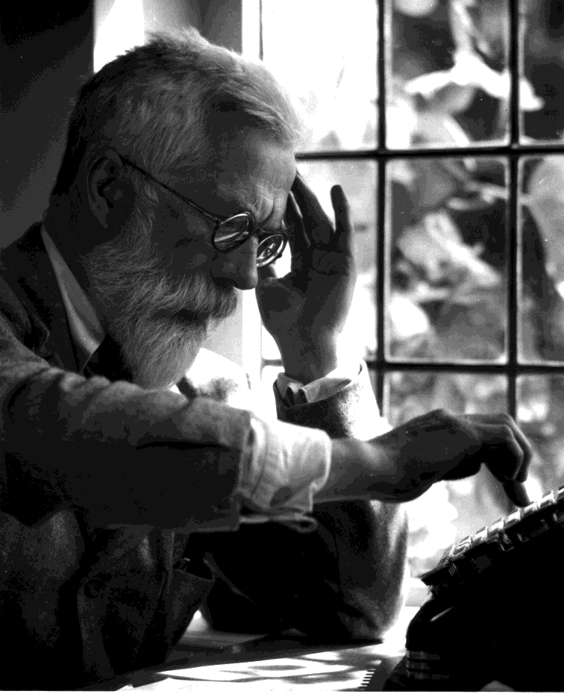
¿Lo reconocen?
The Design of Experiments, 1935
Statistical Methods for Research Workers, 1925
-Matemático, Biólogo teórico (agronomía y genética cuantitativa)
ANOVA
Ronald A. Fisher
1890-1962

Slide 14
SUPUESTOS DEL ANOVA
Dadas las operaciones aritméticas y las propiedades de la tabla de contraste F, se debería cumplir con:
Independencia entre réplicas y entre tratamientos
Los datos se deben aproximar a una dist. Normal
Homocedasticidad de las varianzas

Slide 15
INDEPENDENCIA
Tratamiento 1
Tratamiento 2

Slide 16
INDEPENDENCIA
No-Independencia dentro de los tratamientos | No independencia entre tratamientos
Correlación positiva Se subestima la σ² dentro F-relación excesivo Se incremente Error tipo I Diferencias espurias | Correlación positiva Se subestima la σ² entre F-relación bajo Se incremente Error tipo II Diferencias reales no detectadas
Correlación negativa Se sobrestima la σ² dentro F-relación bajo Se incremente Error tipo II Diferencias reales no detectadas | Correlación negativa Se sobrestima la σ² entre F-relación excesivo Se incremente Error tipo I Diferencias espurias

Slide 17
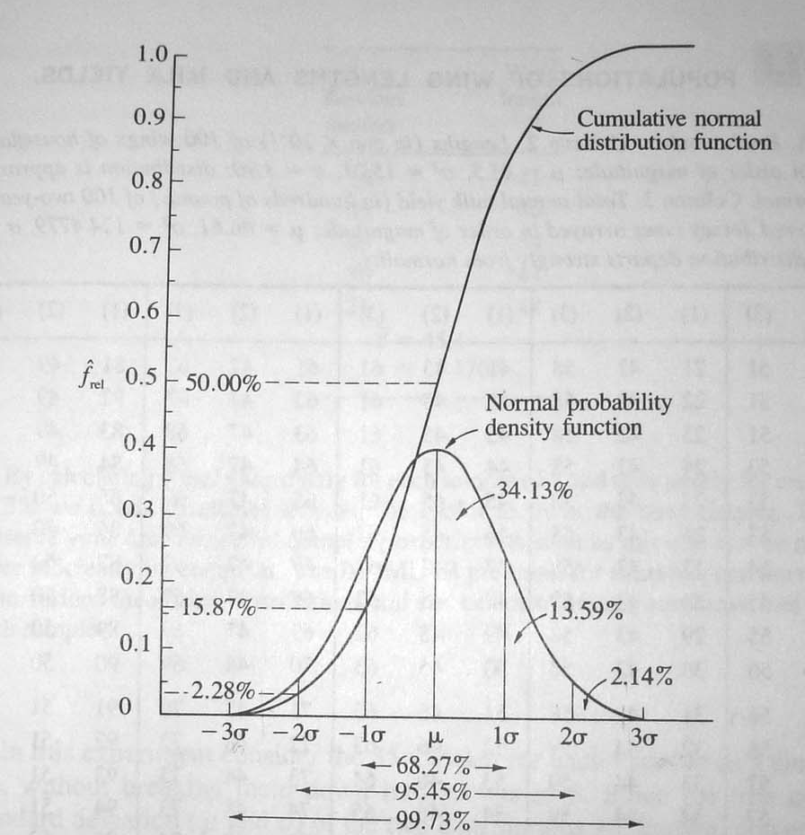
NORMALIDAD
Se requiere pues la tabla de Fisher se construyó con base en una distribución Normal
Datos
(ajuste a normalidad)
F-test
(ANOVA)
No Paramétrica
ANOVA
por
Permutaciones

Slide 18
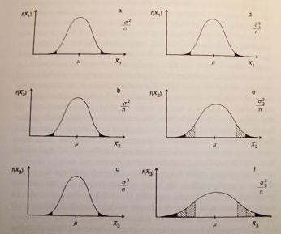
Homogeneidad : Muestras con varianzas iguales
En datos balanceados… varianzas diferentes tienden a incrementar error tipo I. Por qué?
Esto es realmente un problema cuando una de las varianzas es sustancialmente mayor que las demás
Esto se enreda si los datos son desbalanceados y el menor n corresponde a la muestra con mayor variación

Slide 19
Cómo se detecta Homogeneidad
Diferentes Pruebas:
Prueba de Levene: insensible a Normalidad
Prueba de Bartlett: Sensible a Normalidad
Prueba de Scheffé: Sensible a Normalidad
Prueba de Cochran: Sensible a Normalidad Identifica el problema
Leer a Zar, Sokal y Rohlf para procedimientos

Slide 20
Cómo se detecta Homogeneidad
Prueba de Cochran:
Si Cochran < C_{tabulado}
Hay problemas de heterogeneidad
Sin embargo… lean esto

Slide 22
ALTERNATIVAS AL ANOVA DE FISHER
Datos
(homogeneidad de
las varianzas)
F-test
(ANOVA)
No Paramétrica
Kruskal-Wallis
ANOVA
por
Permutaciones
F-Brown y Forsythe
Esto es mejor y no está en el programa

Slide 23
ANOVA CON F DE BROWN-FORSYTE

Slide 25
